Slide 1
Django - parte 4
Programación Web 2

Slide 2
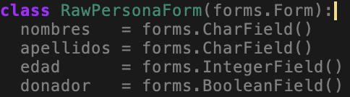
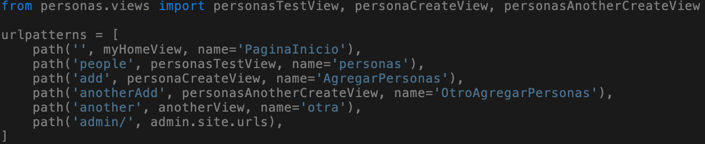
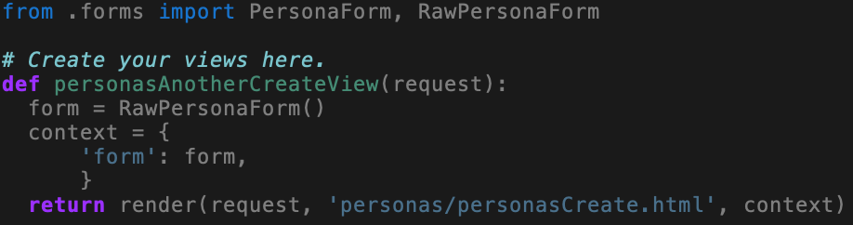
Objetos Form “planos” en Django
https://docs.djangoproject.com/en/3.2/ref/forms/fields/#built-in-field-classes
Otra forma de form es el básico
vim personas/forms.py
Observe que
ya no heredamos de ModelForm
¿El formulario tiene los mismos campos y tipos que el modelo?
Crearemos una nueva vista para este form y la registraremos
vim personas/views.py
vim listaContactos/urls.py
El template no se modifica
Revise si algún tipo de dato permitido en el modelo no existe en los tipos de datos de forms

Slide 3
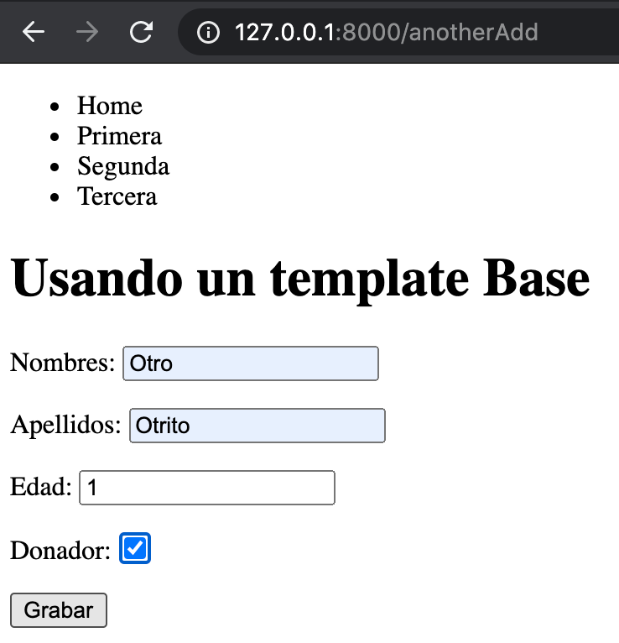
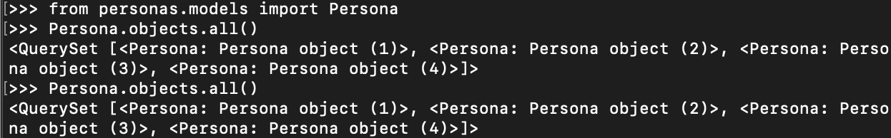
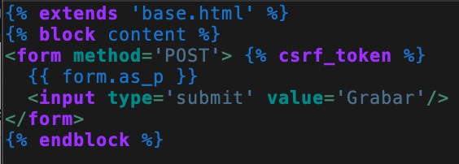
Parece que el formulario funciona, pero NO
La base de datos ¡no se modificó!
Modifique el template y
Explore otras opciones distintas a form.as_p
Inspeccione el código HTML generado, observe los tags generados
https://docs.djangoproject.com/en/3.2/ref/forms/api/#as-p

Slide 4
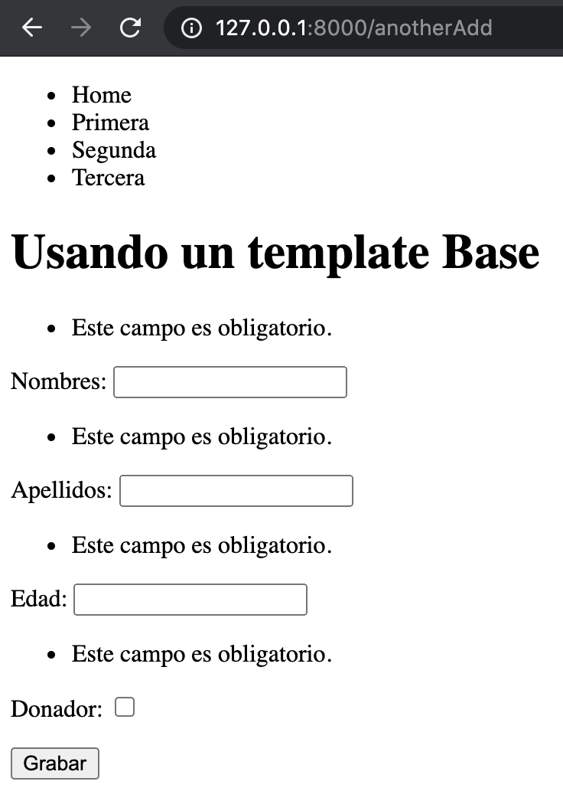
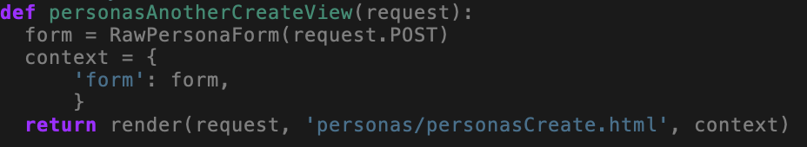
Enviando los datos al formulario
El primer paso para poder grabar los datos en la base de datos es enviar los datos al objeto formulario, esto sólo se debe hacer para una llamada POST y no para GET

Slide 5
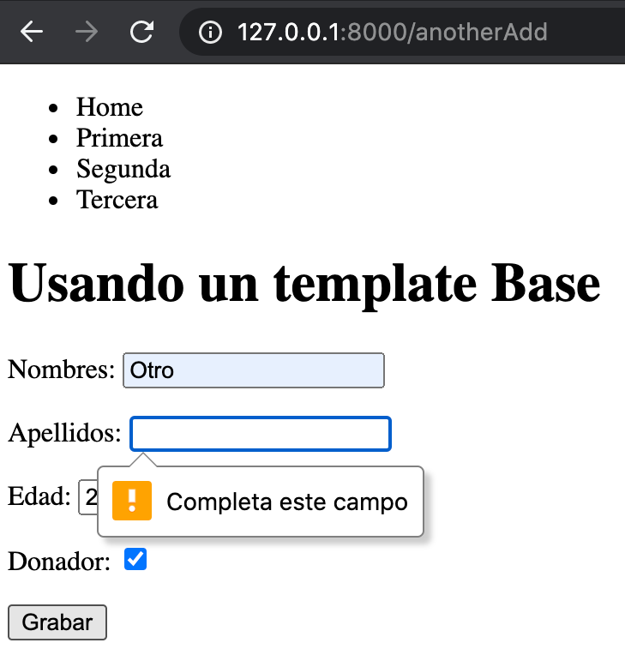
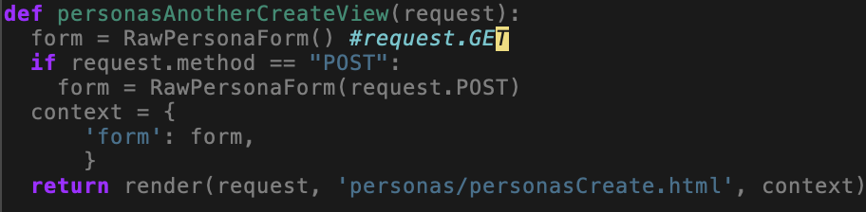
Diferenciando llamada POST y GET: Seguridad
Ponga a prueba la seguridad de Django haciendo algo de hacking sobre el código HTML: haga que los campos no sean “requeridos”

Slide 6
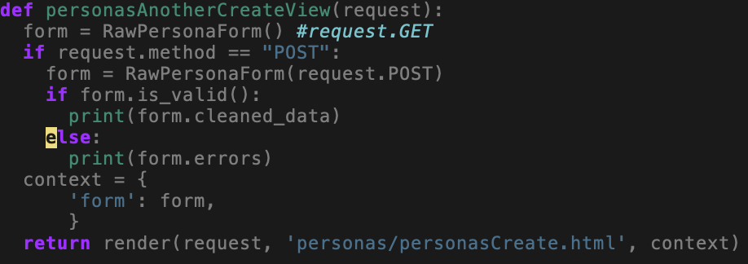
Recibiendo data limpia en una vista
El objeto form, cuenta con elementos que permitirán evaluar si los datos son válidos, estos chequeos se realizan a nivel del formulario y del servidor
Haga un poco de hacking sobre el código HTML, cambie el tipo de dato de los campos en el formulario

Slide 7
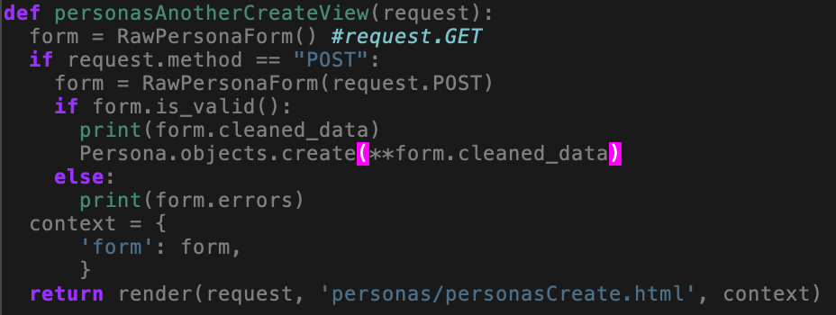
Finalmente grabamos los datos
Los dos ** delante de un diccionario significan: "tratar los pares clave-valor en el diccionario como argumentos nombrados adicionales para esta llamada de función".
https://stackoverflow.com/questions/21809112/what-does-tuple-and-dict-means-in-python

Slide 8
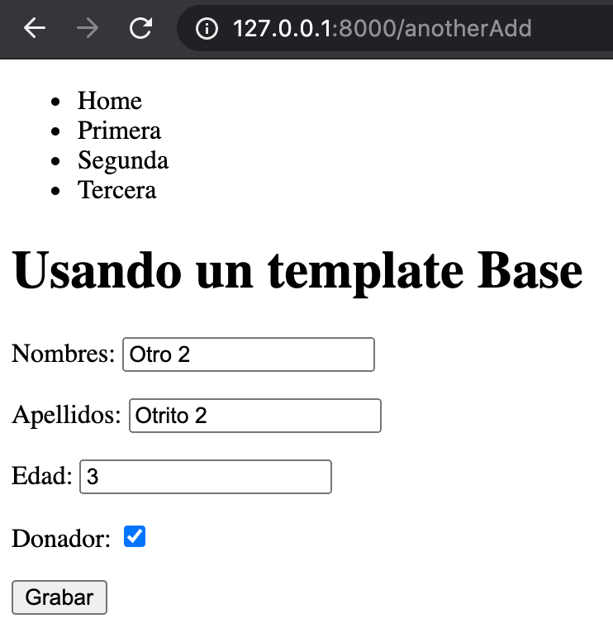
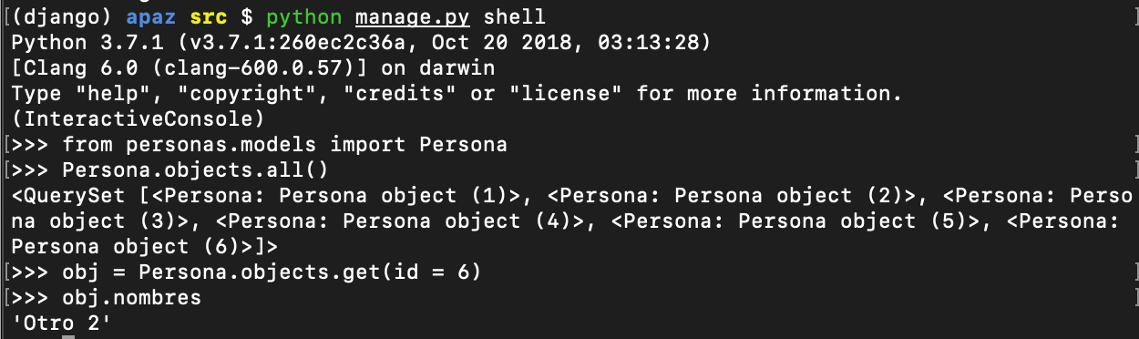
Tanto Form como RawForm hacen un trabajo equivalente, serían casi intercambiables, la principal diferencia está cómo se usan en VIEW

Slide 9
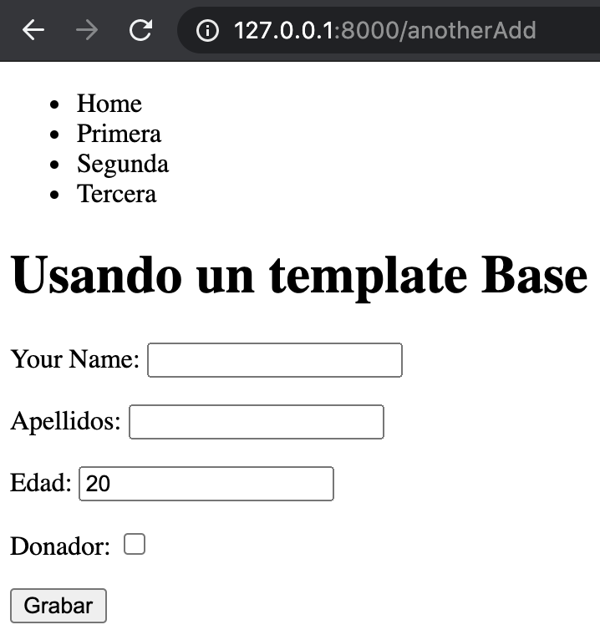
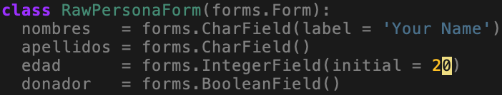
Campos en el formulario
En un formulario, cada campo tiene una lógica de validación personalizada, junto con algunos otros hooks.
Las opciones llamadas “core” están presentes en todos los tipos de campos.
¿Cuál es el valor para las opciones core by default?
https://docs.djangoproject.com/en/3.2/ref/forms/fields/

Slide 10
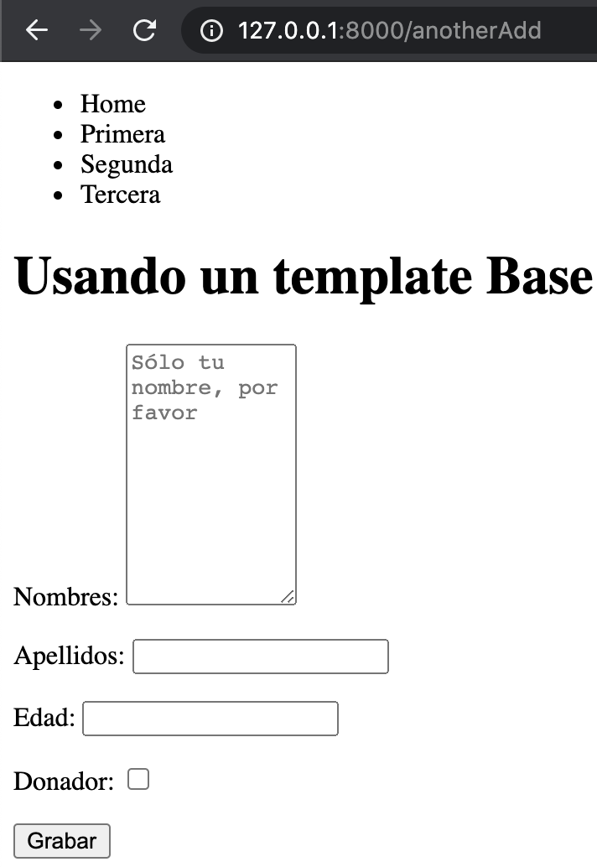
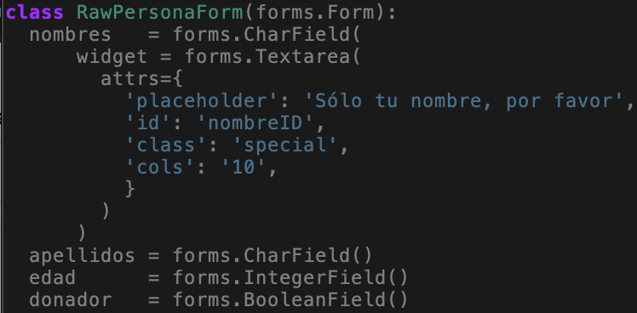
Widgets
Un widget es la representación de Django de un elemento de input HTML. El widget maneja la representación del HTML y la extracción de datos de un diccionario GET / POST que corresponde al widget.
https://docs.djangoproject.com/en/3.2/ref/forms/widgets/

Slide 11
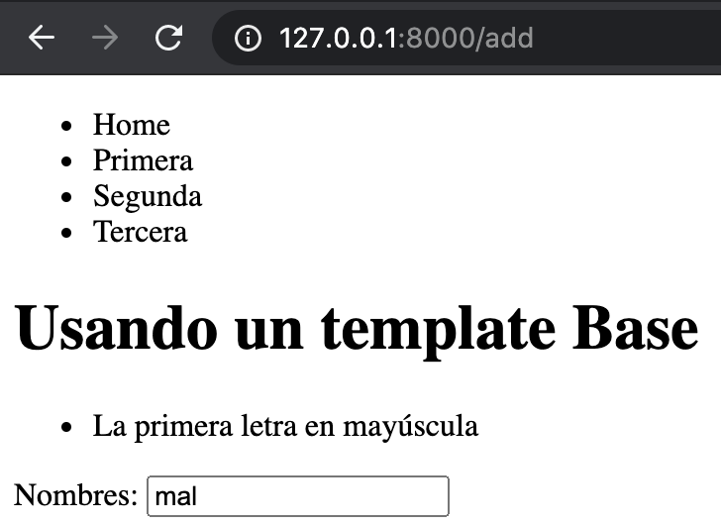
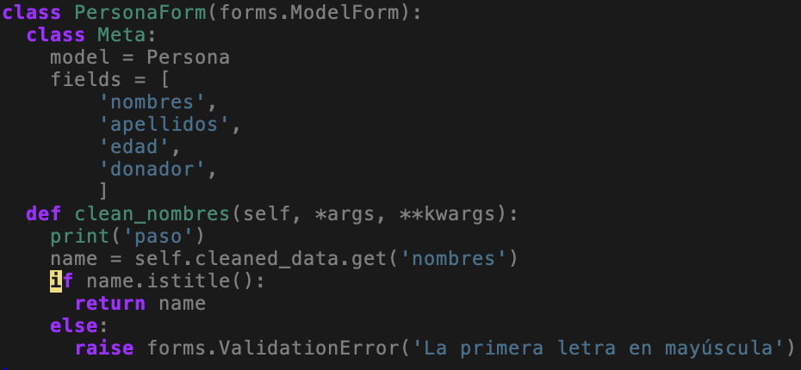
Validación extra de campos: clean_<fieldname>()
Haga sus propias validaciones
La validación de un form ocurre cuando los datos están limpios.
En general, cualquier método de limpieza puede lanzar ValidationError
Cada campo en una clase de Form es responsable no solo de validar los datos, sino también de "limpiarlos", normalizándolos a un formato consistente (cleaned_data).
https://docs.djangoproject.com/en/3.2/ref/forms/validation/

Slide 12
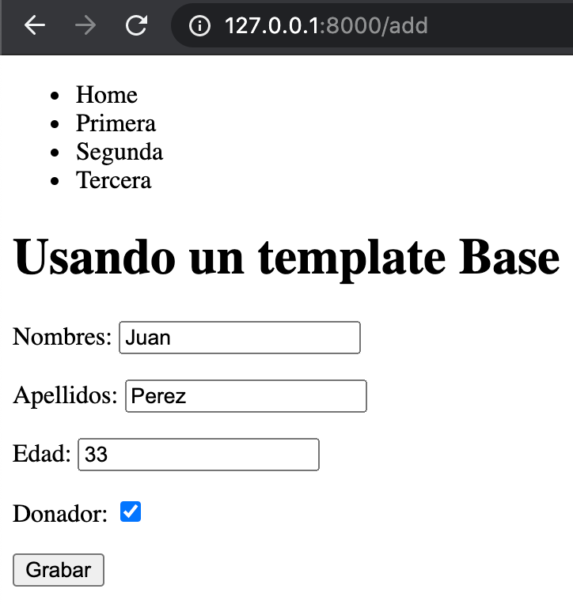
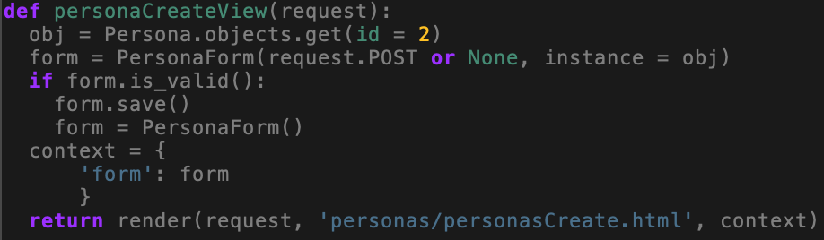
Datos de iniciales de una instancia
En algún caso se podría desear que el formulario contenga datos que ya están en nuestro modelo (por ejemplo en un blog). La opción instance, permite llenar el formulario con datos iniciales desde un objeto del modelo.
Esto permite editar un objeto, ¡Pruébelo!

Slide 13
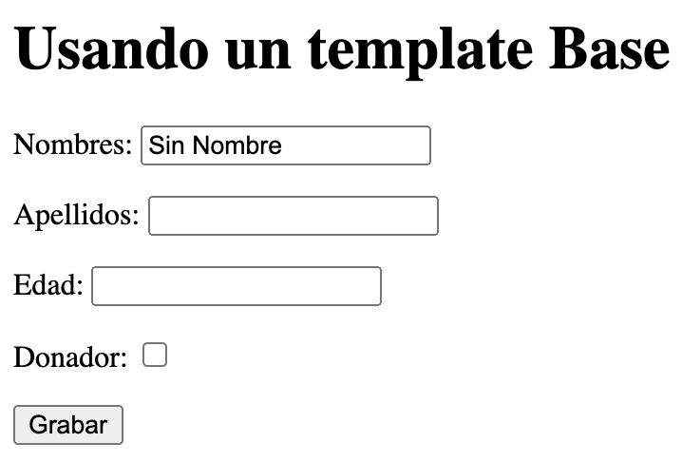
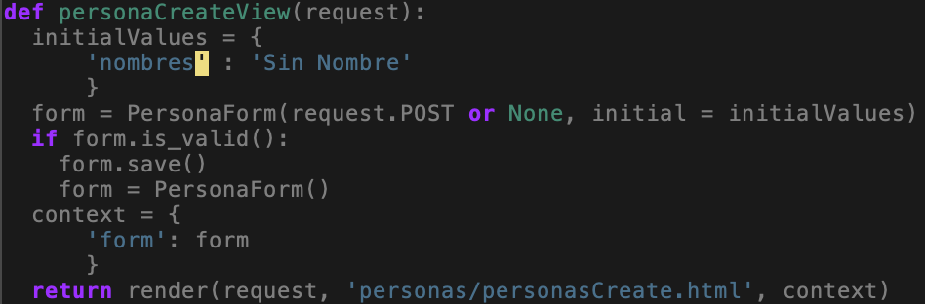
Valores iniciales para un campo del formulario
Los valores iniciales se pueden proporcionar con el parámetro initial= estos anularán tanto los valores iniciales del campo de formulario como los valores de una instancia de modelo adjunta
https://docs.djangoproject.com/en/3.2/topics/forms/modelforms/#providing-initial-values

Slide 14
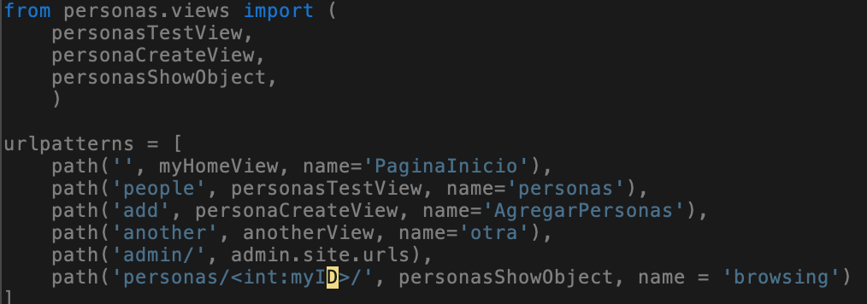
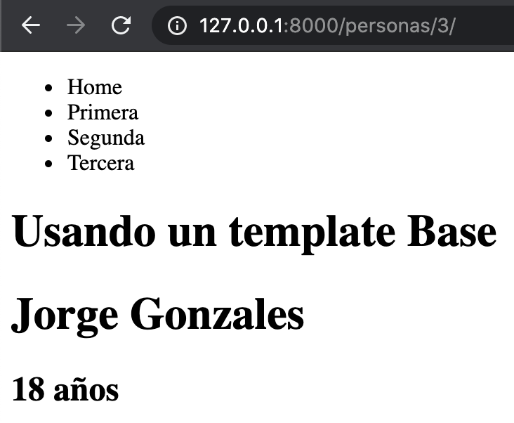
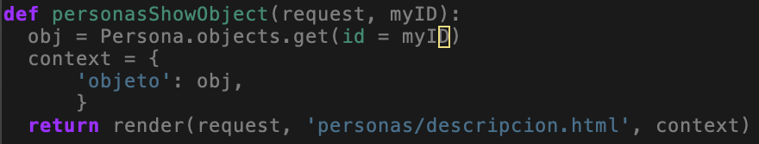
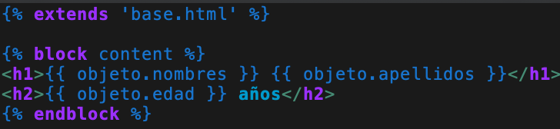
Ruteo dinámico de URL
Se desea navegar sobre los elementos almacenados en nuestro modelo.
La ruta asociada a una vista puede contener valores dinámicos <int: myId>
https://docs.djangoproject.com/en/3.2/topics/http/urls/

Slide 15
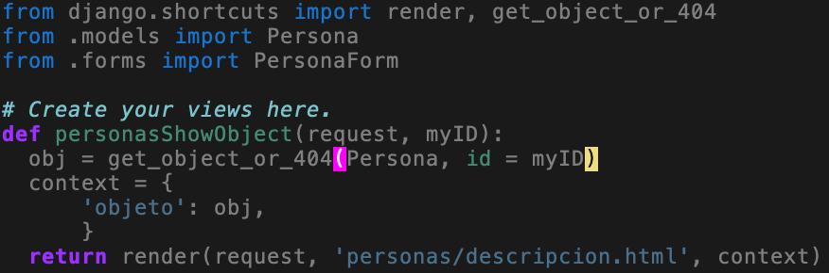
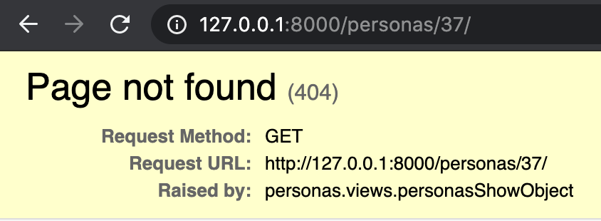
Error 404: get_object_or_404
Al navegar en los urls dinámicos podemos llegar a un objeto que no existe.
https://docs.djangoproject.com/en/3.2/topics/http/shortcuts/#get-object-or-404

Slide 16
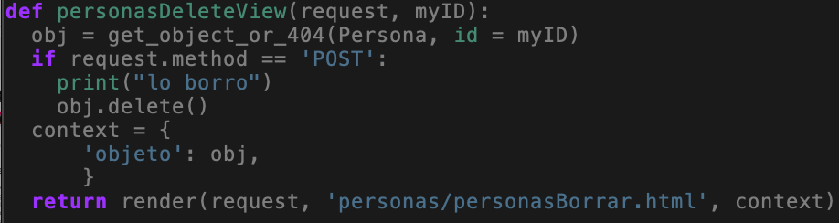
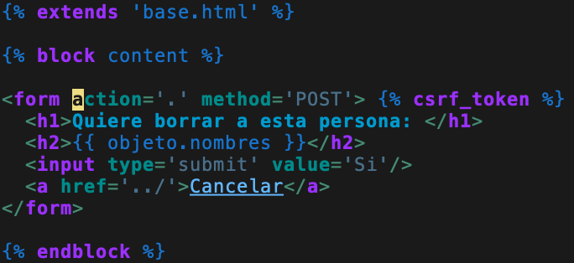
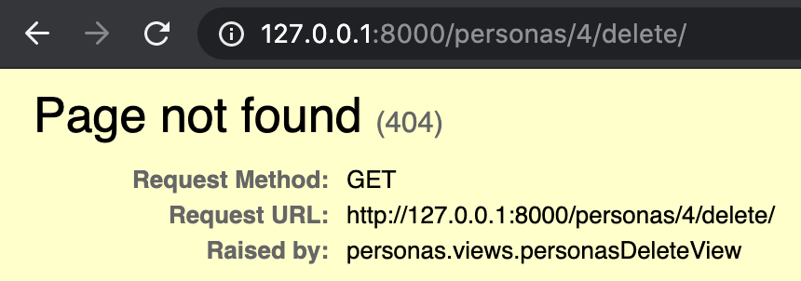
Borrando Objetos
Se tiene que hacer en una llamada POST
El método delete()
https://docs.djangoproject.com/en/3.2/ref/models/instances/#deleting-objects

Slide 17
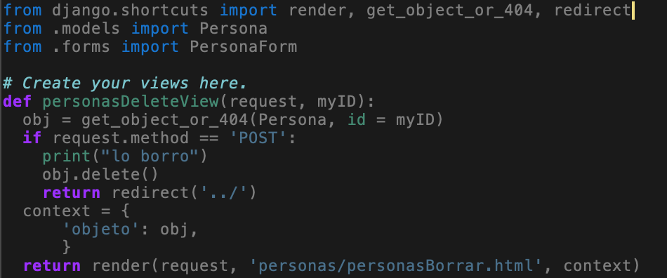
Redireccionando
https://docs.djangoproject.com/en/3.2/topics/http/shortcuts/#redirect

Slide 18
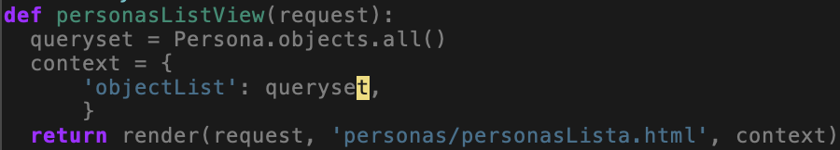
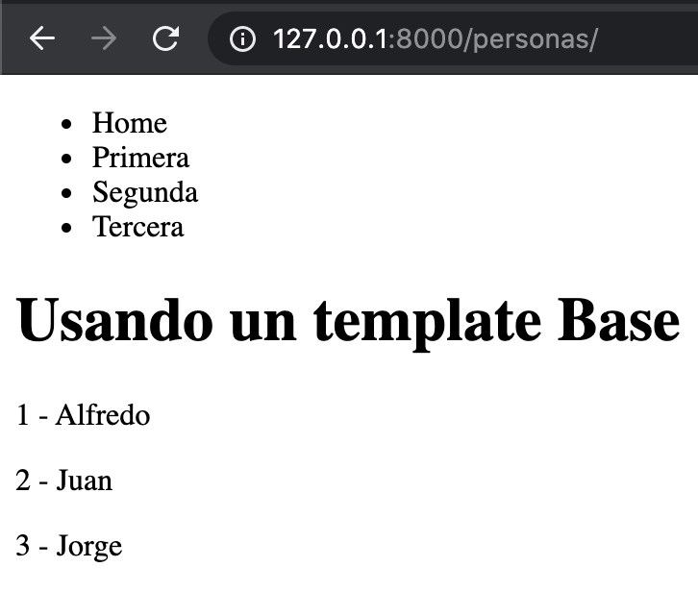
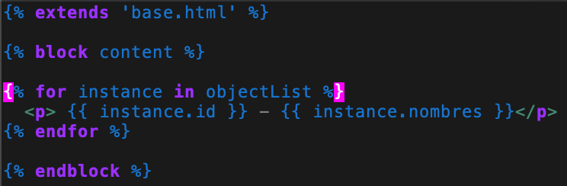
Listando todos los objetos

Slide 19
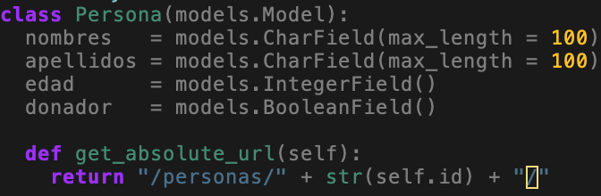
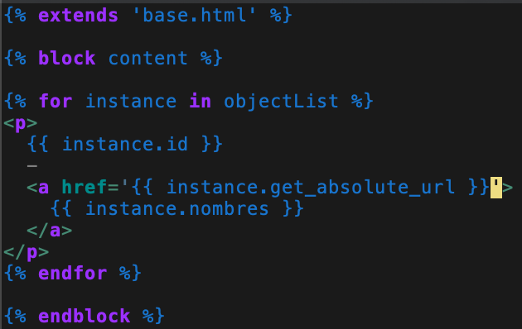
Enlaces dinámicos de URL
Defina un método get_absolute_url () para decirle a Django cómo calcular la URL canónica de un objeto.
https://docs.djangoproject.com/en/3.2/ref/models/instances/#django.db.models.Model.get_absolute_url

Slide 20
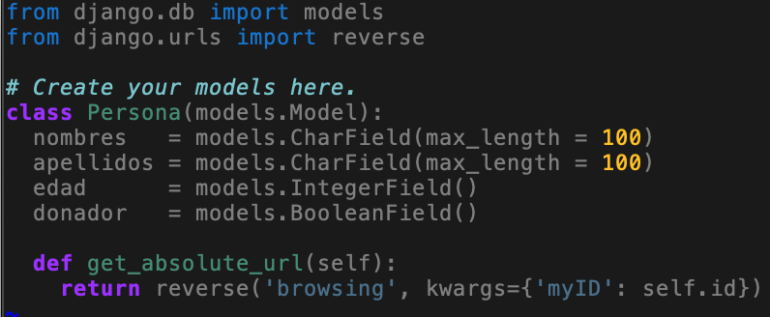
Invirtiendo los URLs: absolute_url
Una necesidad común cuando se trabaja en un proyecto de Django es la posibilidad de obtener URL en sus formas finales, ya sea para incrustar en el contenido generado (URL de vistas y activos, URL mostradas al usuario, etc.) o para manejar el flujo de navegación en el lado del servidor (redirecciones, etc.)
https://docs.djangoproject.com/en/3.2/ref/urlresolvers/#django.urls.reverse

Slide 21
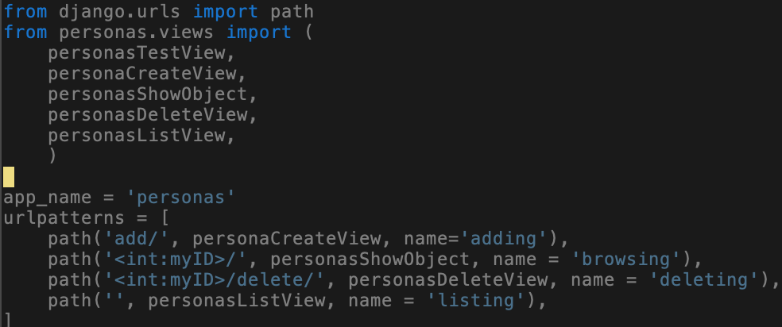
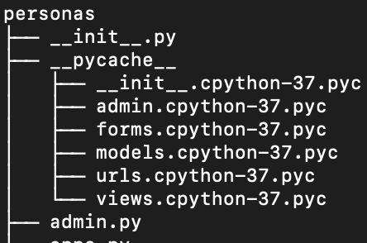
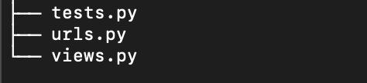
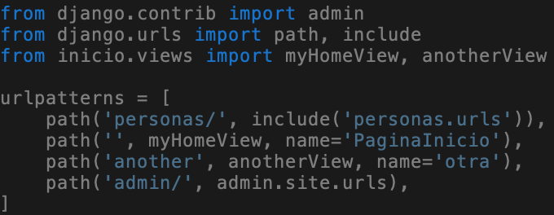
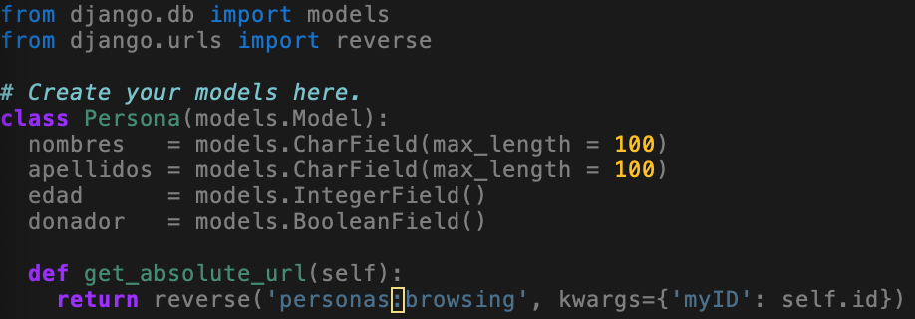
Espacio de nombres
Se creará un archivo para que la misma app maneje sus URLs

